Slide 1
FACULTAD DE CONTADURIA Y ADMINISTRACIÓN
AREA: ADMINISTRACIÓN.
UNIDAD DE APRENDIZAJE:
DESARROLLO ORGANIZACIONAL.
UNIDAD 3
Teorías del cambio
AUTOR: BERNABE ALEJANDRA RAMÍREZ CONTRERAS.
OCTUBRE 2015

Slide 2
UNIDAD 3
TEORÍAS DEL CAMBIO
Cuando no se vive como se piensa,
Se acaba pensando cómo se vive.
Gabriel Marcel

Slide 3
UNIDAD 1 CONCEPTUALIZACIÓN DEL DESARROLLO ORGANIZACIONAL.
UNIDAD 2 PERFIL, ROLES Y TENDENCIAS DEL AGENTE DE CAMBIO.
UNIDAD 3 TEORÍAS DEL CAMBIO
UNIDAD 4 DESARROLLO ORGANIZACIONAL BAJO UN ENFOQUE SISTÉMICO
UNIDAD 5 DISEÑO DE INTERVENCIONES EFECTIVAS
UNIDAD 6 INTERVENCIONES EN EL MARCO DE LA CULTURA ORGANIZACIONAL
UNIDAD 7 TIPOS DE INTERVENCIONES
DESARROLLO
ORGANIZACIONAL

Slide 4
OBJETIVO
Conocer y aplicar las teorías del cambio planificado a través de los modelos (modelo del cambio de Lewin; modelo de investigación de la acción; modelo positivo y modelo general del cambio planificado).

Slide 5
3.1 Teorías del Cambio Planeado
3.1.1 Modelo de Kurt Lewin acción
3.1.2 Modelo de Investigación – acción
3.1.3 Modelo Positivo
3.1.4 Modelo General de cambio planificado

Slide 6

INTRODUCCIÓN.
El cambio constituye un aspecto necesario para cualquier empresa, forma parte de la vida organizacional debido al ritmo del desarrollo global, económico y tecnológico. El desarrollo organizacional tiene por objeto, realizarlo para aumentar la efectividad y la capacidad de cambiar. Casi siempre lo inician e implementan los gerentes, a menudo con ayuda de un experto de la compañía o contratado.

Slide 7
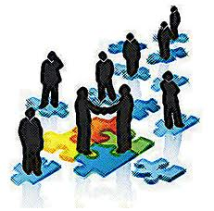
Todos los enfoques del Desarrollo Organizacional en alguna teoria referente al cambio planificado. En ellas se describen las etapas a través de las cuales puede realizarse en la empresa y el proceso temporal con que se aplican los métodos, para que los empleados manejen el cambio.

Slide 8

3.1 Teorías del Cambio Planeado
Estas “teorías del cambio”, describen las actividades necesarias para iniciar el cambio organizacional y llevarlo a cabo, constituyen el fundamento de un modelo general del cambio planificado.

Slide 9
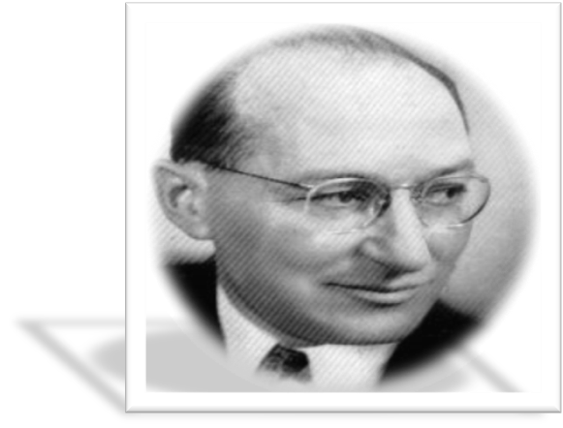
3.1.1 Modelo de Kurt Lewin acción
Define el cambio como una modificación de las fuerzas que mantienen el comportamiento de un sistema estable.

Slide 10
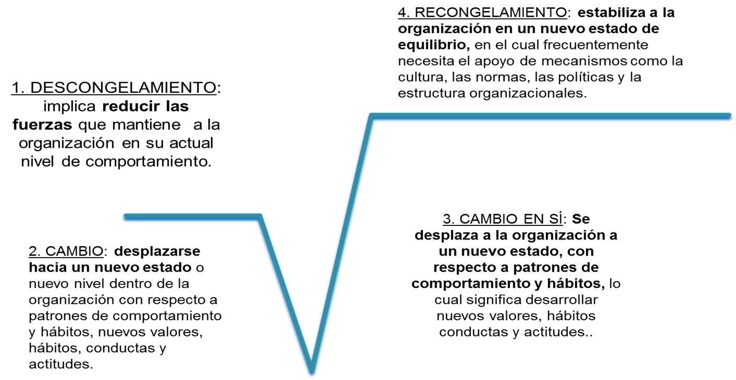

Slide 11
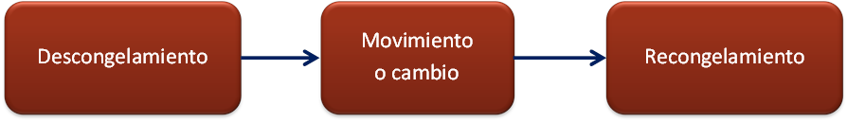
Lewin sostiene que estas tres fases o etapas se pueden lograr si:
Se determina el problema.
Se identifica su situación actual.
Se identifica la meta por alcanzar.
Se identifican las fuerzas positivas y negativas que inciden sobre él.
Se desarrolla una estrategia para dirigir la situación actual hacia la meta.

Slide 12
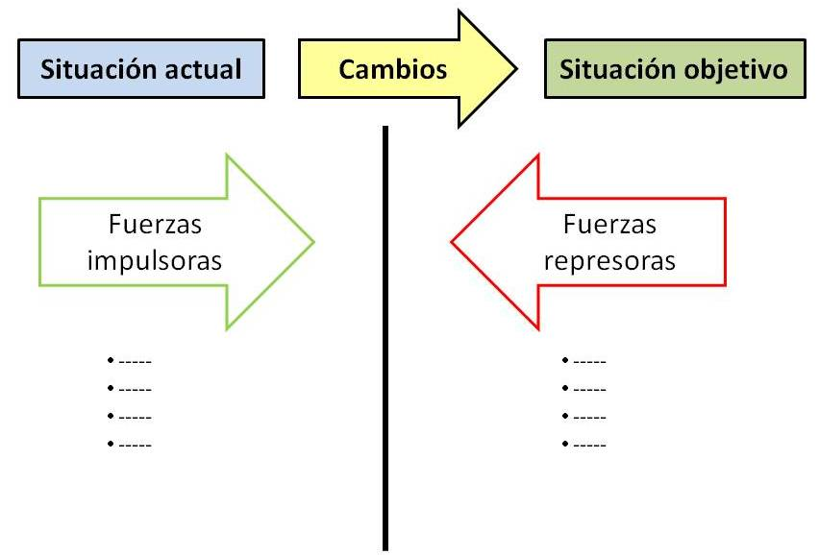
Lewin afirma que se deben explicar las acciones del hombre a partir del hecho de que percibe caminos y medios particulares para descargar determinadas tensiones.
Para el individuo las actividades le ayudan a liberar su tensión; por lo que pueden tener una valencia positiva, y una valencia negativa.

Slide 13
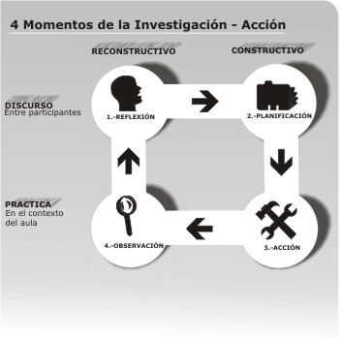
3.1.2 Modelo de Investigación – acción
Este modelo de amplia aplicabilidad considera al cambio planeado como un proceso cíclico que involucra colaboración entre los miembros de la organización y los expertos en D. O.

Slide 14
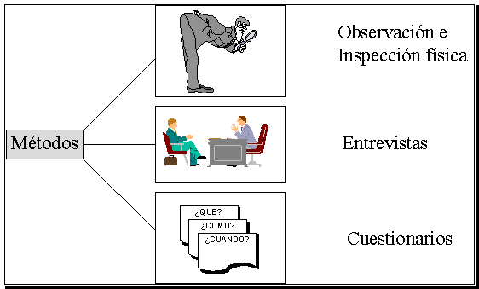
Hace hincapié en la recopilación de datos y el diagnóstico antes de la acción, planeación e implantación, así como una cuidadosa evaluación de los resultados después de realizar la acción y así sucesivamente.

Slide 15

Este ciclo iterativo de investigación y acción requiere mucha colaboración entre los empleados y los profesionales del desarrollo organizacional.

Slide 16
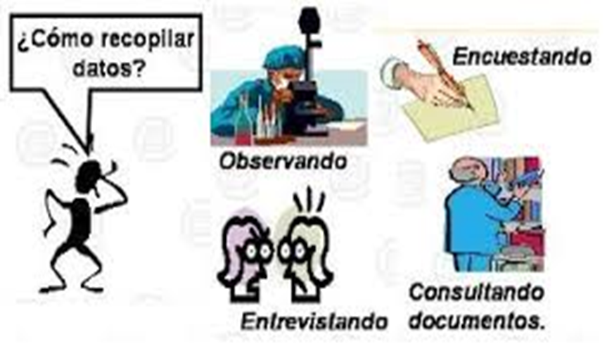
Concede gran importancia a la obtención de datos y al diagnóstico antes de planear la acción y de la implementación, además de una rigurosa evaluación de los resultados que se obtengan.

Slide 17

3.1.3 Modelo Positivo
Este modelo se concentra en lo que están haciendo bien. Ayuda a sus integrantes a entender a la empresa cuando alcanza su nivel óptimo y aprovecha esas capacidades para obtener resultados aún mejores.

Slide 18

Es compatible con el movimiento de crecimiento en las ciencias sociales, llamado “escuela organizacional positiva”, la cual da prioridad a las dinámicas positivas en la organización que produce resultados extraordinarios.

Slide 19
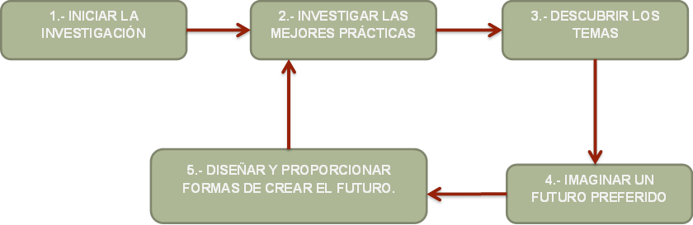
Este modelo ha sido aplicado al cambio planeado principalmente mediante el proceso de investigación apreciativa, imprime de manera explícita una orientación positiva al análisis y cambio de la empresa.
Con un decidido apoyo de la investigación apreciativa, el modelo positivo consta de cinco fases:

Slide 20
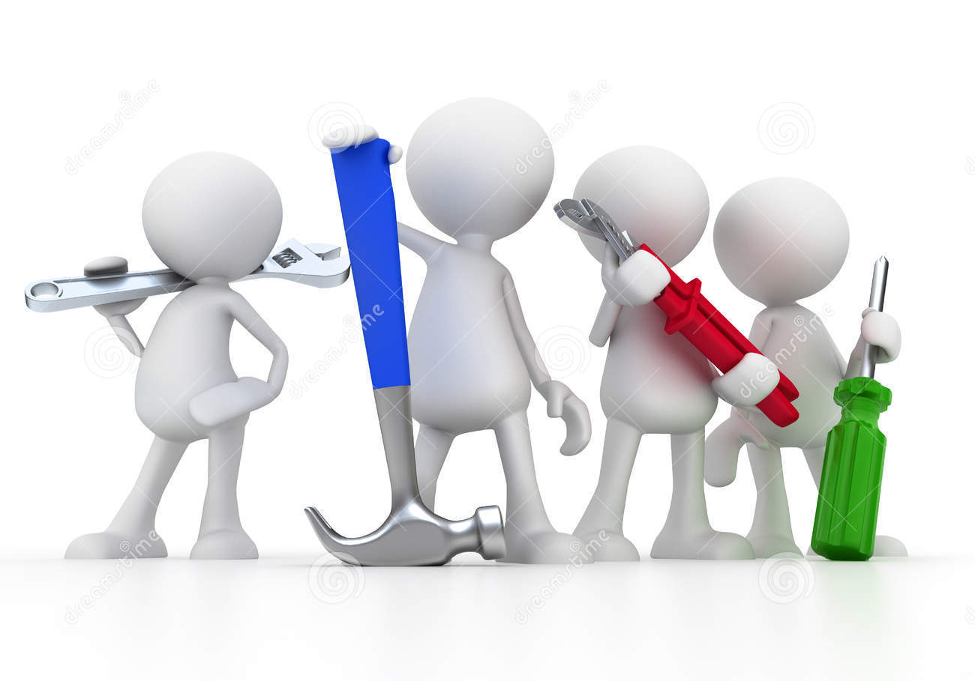
1.- INICIAR LA INVESTIGACIÓN: Se elige el tema de cambio, Se da prioridad a la participación de los integrantes para identificar el problema organizacional que están más dispuestos a resolver. La orientación de la investigación debe ser real e importantísima, el proceso del cambio presentará dichos atributos.

Slide 21

2.- INVESTIGACIÓN DE LAS PRÁCTICAS ÓPTIMAS:
En esta fase se recaba la información sobre “lo mejor” de la empresa.
Los empleados ayudan a diseñar un protocolo de entrevista para reunir episodios de nuevas ideas que fueron desarrolladas e implementadas. Se realizan entrevistas de unos a otros y cuentan historias de innovación en las que intervinieron.

Slide 22

3.- DESCUBRIMIENTO DE LOS TEMAS
En esta fase los empleados examinan las historias, tanto grandes como pequeñas, para identificar los temas que representan las dimensiones comunes de las vivencias.

Slide 23

Ningún tema es demasiado insignificante para ser representado; conviene describir todos los mecanismos implícitos que contribuyeron a generar y respaldar los temas.
Esto sirve para hacer la transición de “lo que es” a “lo que puede ser”.

Slide 24


4.- IMAGINAR UN FUTURO PREFERIDO
Con base en el pasado exitoso de la empresa, visualiza de forma colectiva el futuro y genera “propuestas de posibilidad”, afirmaciones que conectan las prácticas óptimas del momento, con las posibilidades ideales de su organización futura.

Slide 25

5.- DISEÑO Y ENTREGA
Incluye el diseño y la entrega de formas de crear el futuro. Describe las actividades y produce los planes necesarios para realizar la visión. Los empleados efectúan cambios, juzgan los resultados, hacen los ajustes pertinentes y toman otras medidas, conforme que llevan la empresa a la visión y apoyan “lo que será”. El proceso no se interrumpe y prosiguen las conversaciones sobre lo mejor.

Slide 26
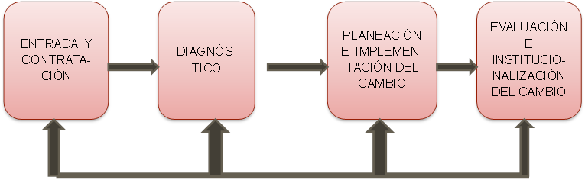
3.1.4 Modelo General de cambio planificado

Slide 27

ENTRADA Y CONTRATACIÓN.
En el ingreso a la empresa se recaban los datos iniciales para conocer el problema de aquélla o las áreas positivas de investigación.
Una vez que se ha recopilado la información, se discuten los problemas o las oportunidades con los ejecutivos y con otros empleados, a fin de elaborar un contrato o acuerdo para comprometerse a realizar el cambio.
En este se especifican las actividades futuras, los recursos que se destinaran y la participación de los profesionales de desarrollo organizacional y los empleados.

Slide 28
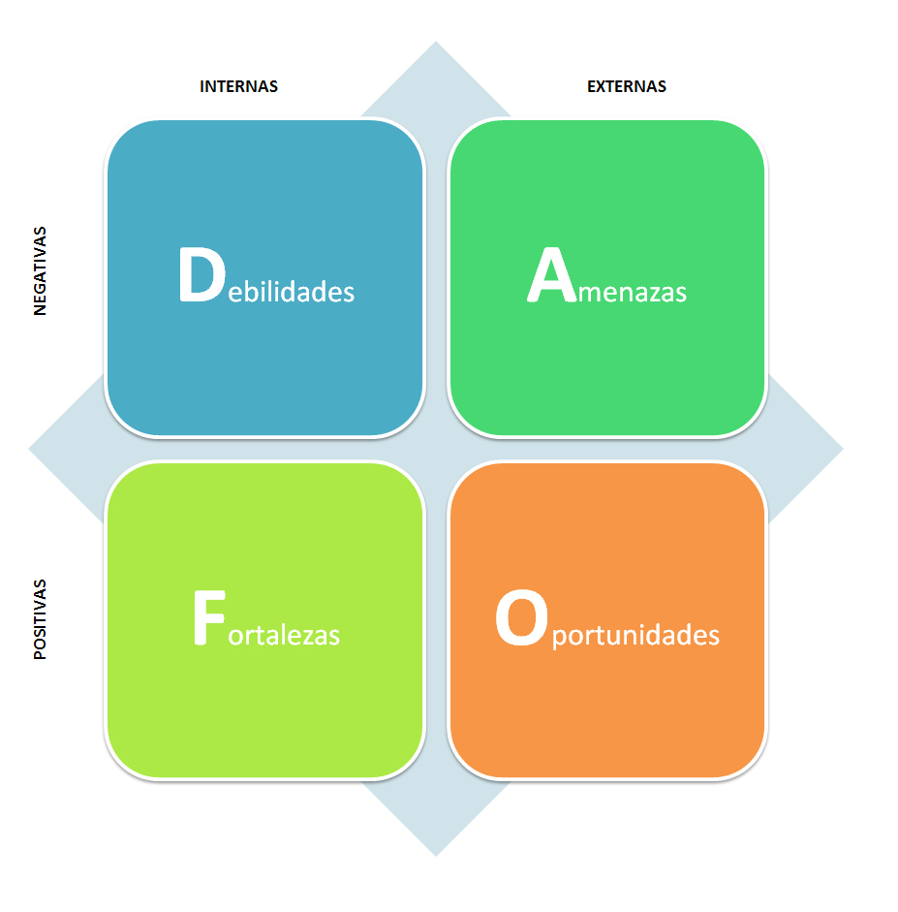
DIAGNÓSTICO.
En esta etapa tan importante para el DO se selecciona el modelo apropiado para entender la empresa; se reúne y analiza la información que después se suministra a los directivos y a los subordinados respecto a los problemas u oportunidades.
Diagnóstico Organizacional

Slide 29
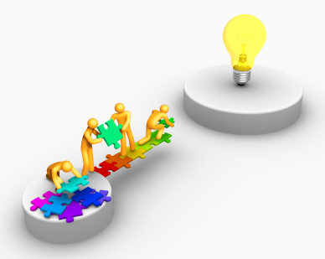
PLANIFICACIÓN E IMPLEMENTACIÓN DEL CAMBIO
En esta etapa los empleados y los expertos planean e implementan en forma conjunta las intervenciones del desarrollo organizacional.
Las diseñan para lograr la visión o metas de la compañía y preparan planes para ponerlas en práctica.

Slide 30
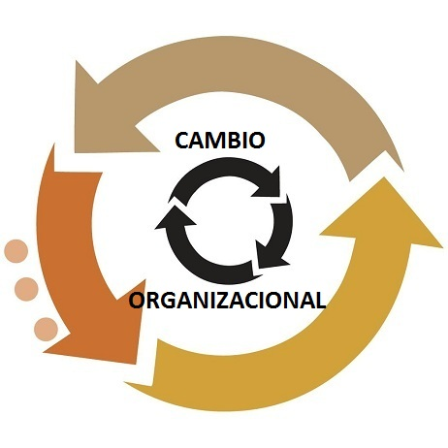
La implementación de las intervenciones incluyen el liderazgo y la administración del proceso del cambio, es decir: motivar el cambio, crear una visión futura optimista de la empresa, conseguir soporte político, administrar la transición a la visión y sostener el impulso del cambio.

Slide 31
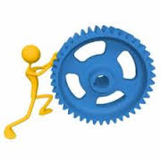

EVALUACIÓN E INSTITUCIONALIZACIÓN DEL CAMBIO.
Se evalúan los efectos de la intervención y se maneja la institucionalización de los programas exitosos, con el propósito de continuarlos.

Slide 32

La retroalimentación a los empleados respecto a los empleados de la intervención
les da información de si conviene continuar, modificar o suspender los cambios.

Slide 33


Para institucionalizar los cambios exitosos, se les refuerza mediante retroalimentación, premios y capacitación.

Slide 34
CONCLUSIONES
El aprendizaje organizacional es un fenómeno particular y distinto al aprendizaje individual, guiados hacia un mismo objetivo. Es muy importante entender cómo aprende una organización, como se logra esa interacción con el personal, por lo que una tarea central consiste en especificar claramente qué entendemos por organización y como lograr esta identidad empresa – trabajador. Esto lleva a la necesidad de una integración y conocimiento de diferentes perspectivas teóricas que permitan comprender mejor el aprendizaje en la organización, y generar un cambio planeado, que evite la resistencia al cambio y se logren los objetivos esperados, de ahí la importancia de conocer las teorías y aplicar la que sea más factible a la organización.

Slide 35
BIBLIOGRAFIA
BASICA | COMPLEMENTARIA
Audirac, C. Carlos Augusto et al. (2007) ABC del desarrollo organizacional. Trillas, México. Cummings, G. Thomas, Worley. Christopher g. (2009). Desarrollo organizacional y cambio. Cengage Learning. Octava edición. México, D.F. Ferrer, P. Luis (2003). Desarrollo organizacional. Ed. Trillas. Quinta reimpresión. México, D.F. Guízar, M. Rafael. (2008) Desarrollo organizacional, principios y aplicaciones. 3a edición, McGraw Hill. China Hernández, Jorge et al (2011). Desarrollo organizacional. Enfoque latinoamericano. Editorial Pearson. México, D.F. | Chiavenato, Idalberto. (2009). Gestión del talento humano. 3ª ed. Ed. McGraw Hill. México Münch, Lourdes. (2010) Administración. Gestión organizacional, enfoques y proceso administrativo. 1a. Edición. Editorial Pearson. México Robbins, Stephen P. (2009) Comportamiento organizacional. 13a Edición. México. Pearson-Prentice Hall Desarrollo organizacional, su naturaleza, sus orígenes y perspectivas. Bogota: fondo educativo interamericano. ( serie desarrollo organizacional.6). 2000. Consultoría de procesos: su papel en el desarrollo organizacional, Bogotá: fondo educativo interamericano ( serie desarrollo organizacional .6). 2000.

